Slide 1
НАЦИОНАЛНИ ПАРКОВИ СРБИЈЕ

Slide 2
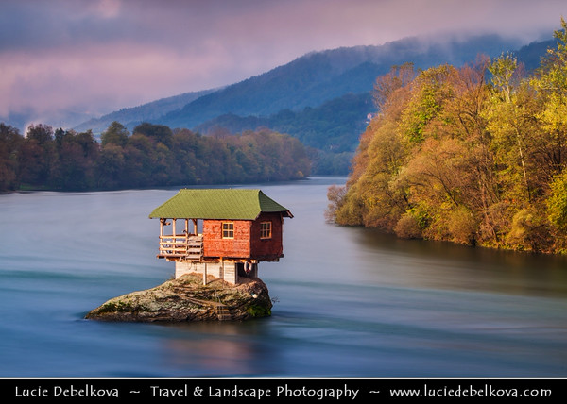
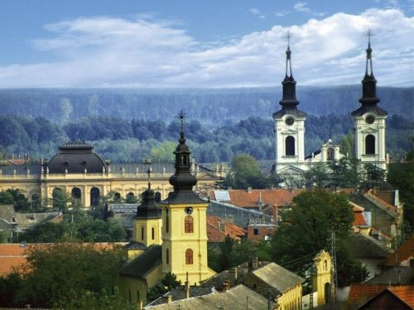
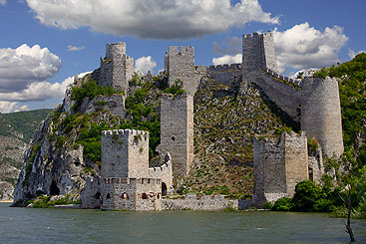
Национални парк је заштићено подручје од изузетног значаја, највиши ниво заштите геонаслеђа једне земље.
НАЦИОНАЛНИ ПАРКОВИ
1. НП Фрушка гора (1960.)
2. НП Ђердап (1974.)
3. НП Тара (1981.)
4. НП Копаоник (1981.)
5. НП Шар планина (1986.)
Сремски Карловци
Голубачки град

Slide 3
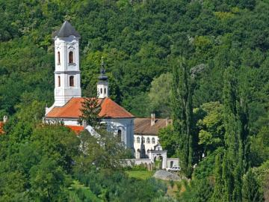
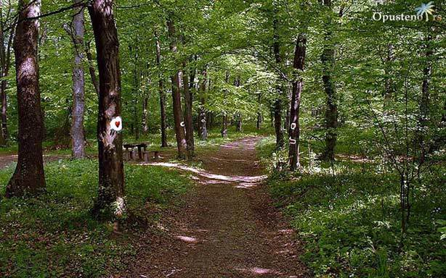
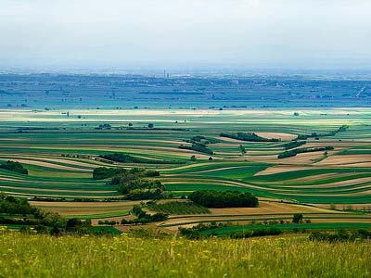
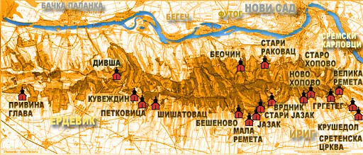
НП Фрушка гора је најстарији национални парк, основан 1960. године.

Slide 4
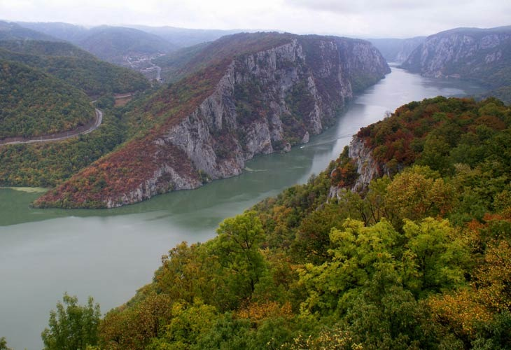
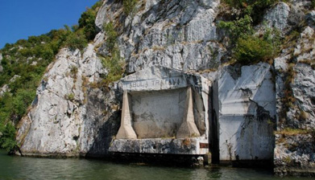
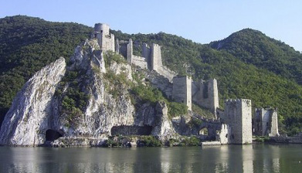
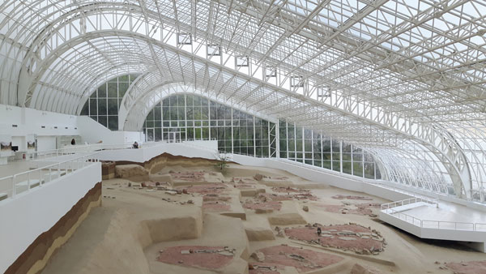
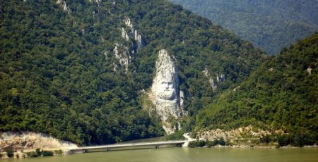
НП Ђердап обухвата појас Ђердапске клисуре. Основан је 1974. године.
Трајанова табла
Ђердапска клисура
Голубац
Лепенски вир
Децебал

Slide 5
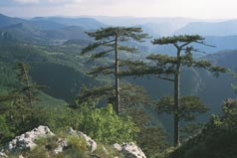
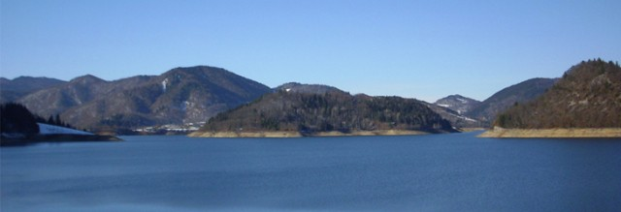
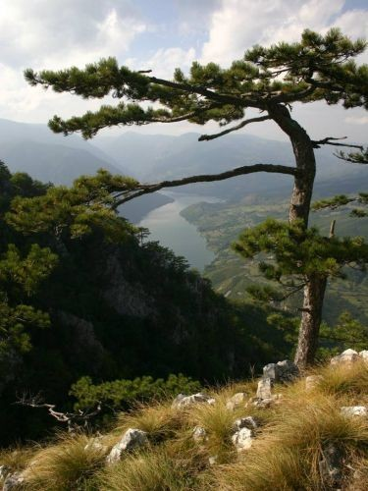
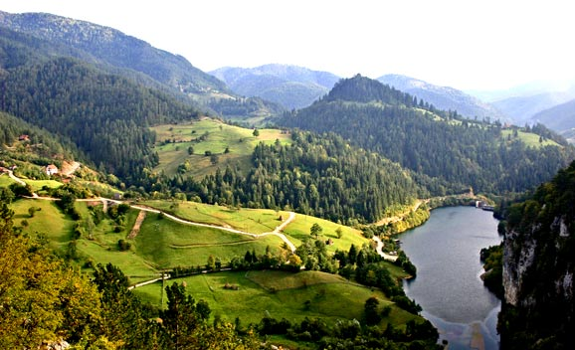
НП Тара обухвата највећи део ове планине. Основан је 1981.године. Богатство чине шуме Панчићеве оморике и прашуме букве, јеле и смрче. На Тари борави преко 100 врста птица и око 24 врсте сисара.

Slide 6
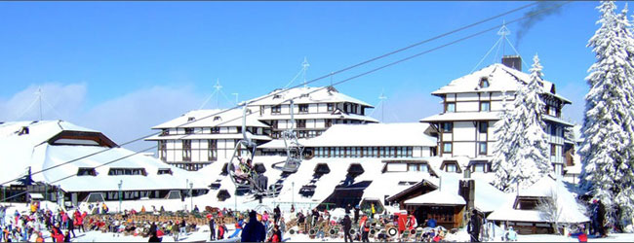
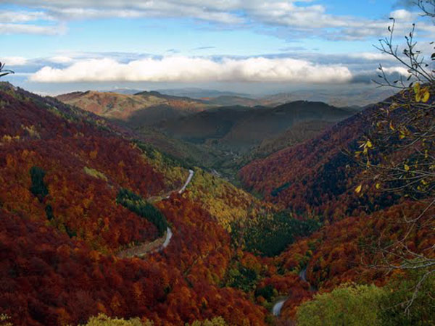
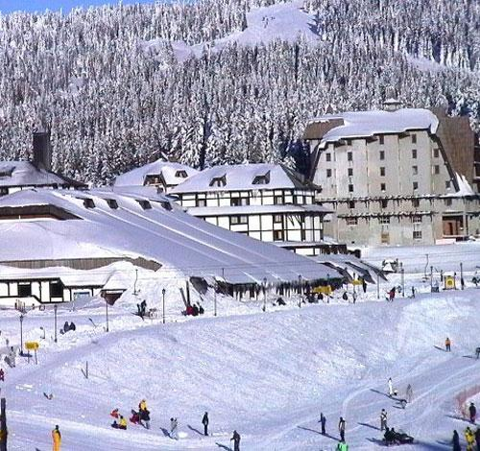
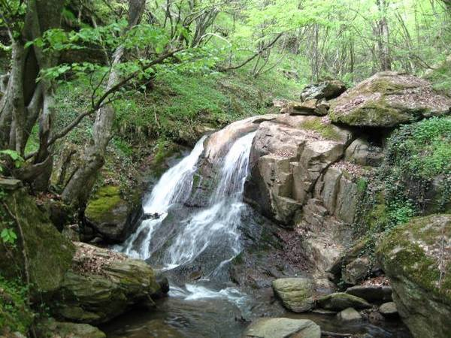
НП Копаоник је најмањи парк, основан 1981. године и један је од најзначајнијих центара биолошке разноликости у Србији и Балкану.

Slide 7
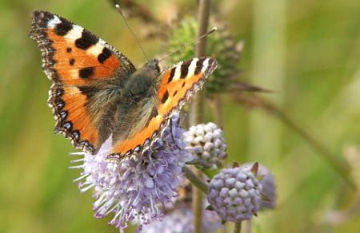
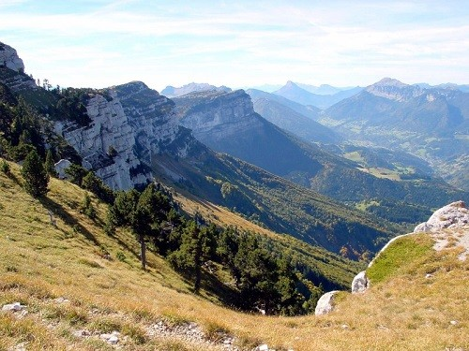
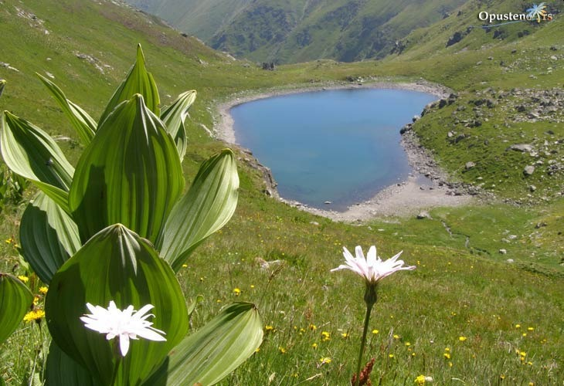
НП Шар планина је најмлађи национални парк, основан је 1986. године ради заштите шума и других биљних и животињских врста (147 врста лептира нпр.), бројних ледничких језера, културно историјског наслеђа...

Slide 8
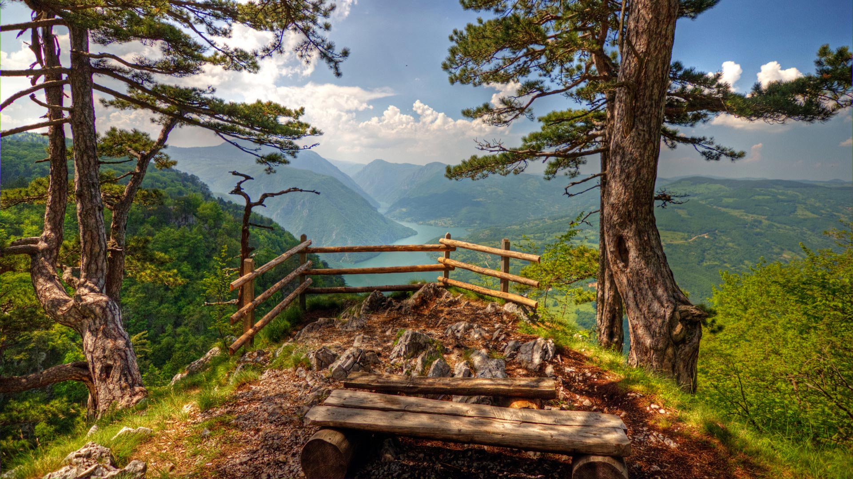
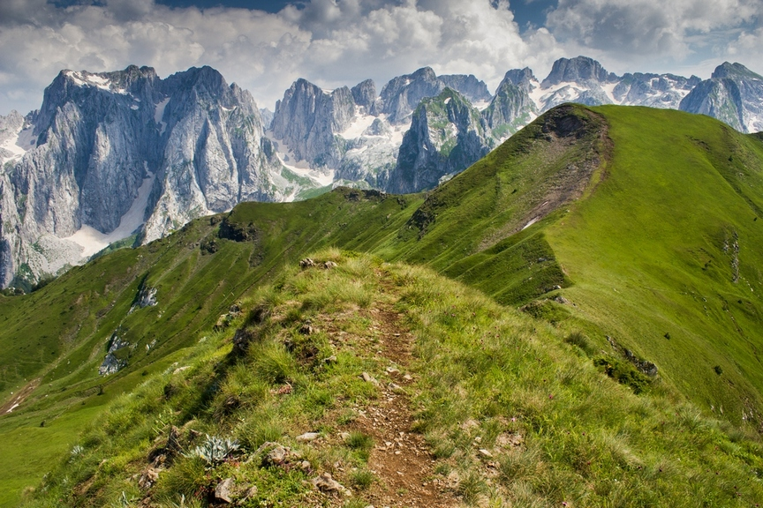
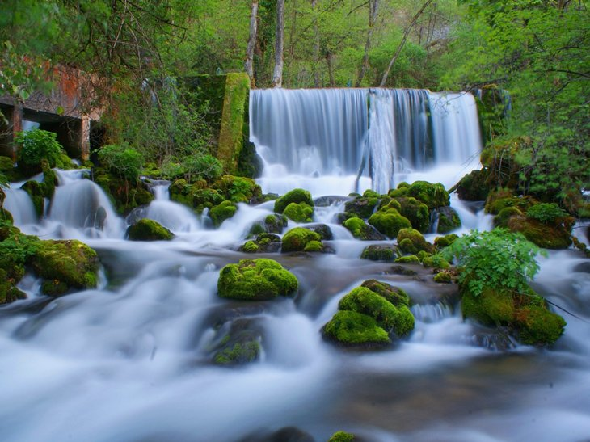

Slide 9
ХВАЛА НА ПАЖЊИ
аутор
Гордана Васић
децембар
2016. године

